Slide 1

Ch5
台灣展覽活動
的現況
周幼明 著

Slide 2
我國的商業活動多屬中小企業的組織，不同於美國、德國、日本等國多以大型企業經營為主，美國、日本等國企業多具備有完整的行銷網。

Slide 3
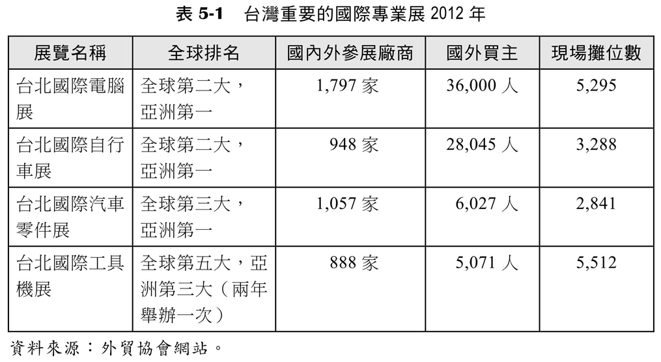
一、我國展覽活動的介紹
我國政府在1970 年成立「中華民國對外貿易發展協會」主辦我國廠商辦理，以爭取商機也在同年組團赴海外參展來拓銷海外業務
目前台灣展覽在國際間具有重要地位的重量級專業展請參考表5-1。

Slide 4
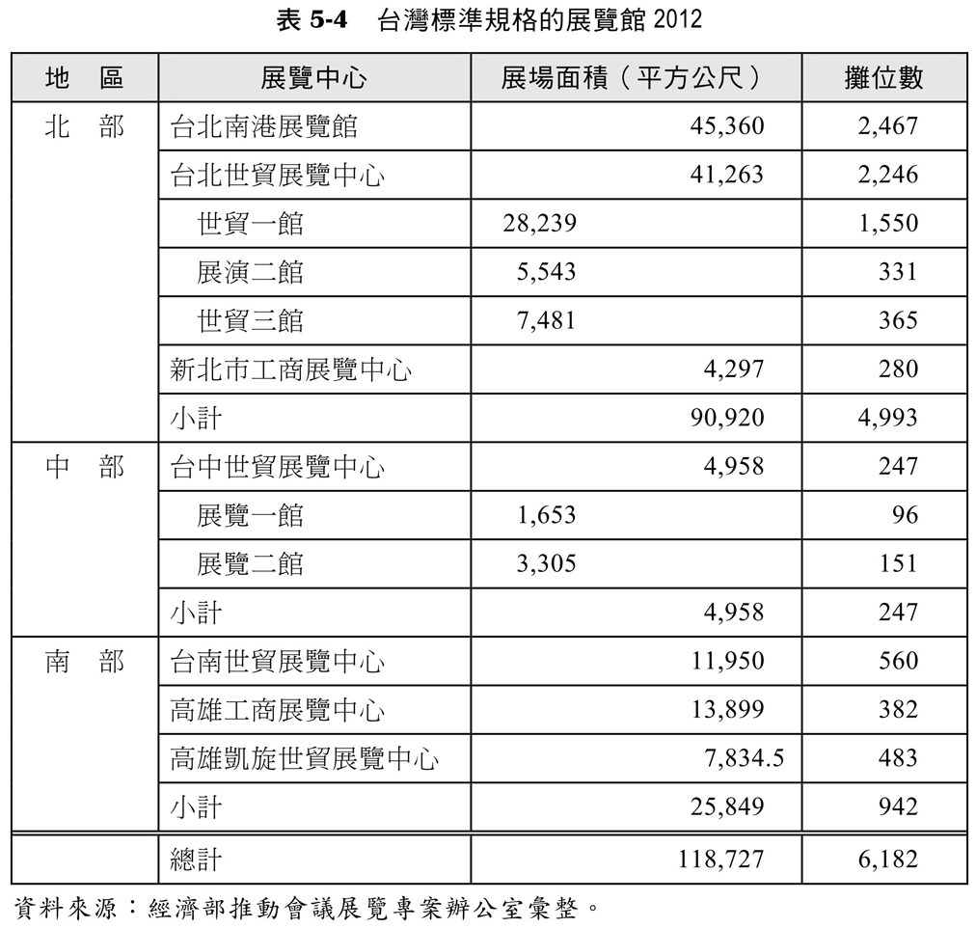
一、我國展覽活動的介紹
台灣目前具備標準場地與展覽設備的展覽場地請見表5-4。

Slide 5
一、我國展覽活動的介紹
展覽產業結合貿易、交通、觀光、旅遊等多重產業，並具有「高附加價值、高成長潛力、高創新價值」的效益；並對周邊的「就業機會大、產值大、產業間關聯性大」及「工作環境優、人才優、資產運用效能優」等三高三大三優之特性。

Slide 6
二、展覽場地之參展規定
台灣展覽場地最大管理者「世貿展覽館」對於參展廠商的參展規定：
參展費用
攤位分配登記

Slide 7
三、展覽對於國家的經濟貢獻
以下將歐美國家在該產業的發展沿革做簡略敘述。
德 國
可稱之為展覽王國，每年所舉辦的展覽所具有的專業性、國際性可謂為世界第一，德國擁有23 座大型的會議展覽中心，全球前五大的展覽館有三個在德國：漢諾威、科隆、法蘭克福展覽中心等。

Slide 8
三、展覽對於國家的經濟貢獻
德國展覽產業完整建制的發展，可歸功於下列幾項措施的運作：
1. 成立全國性的行業協會 5. 會議與展覽充分結合
2. 展覽會擁有長期計畫 6. 專業人員素質高
3. 廣泛的宣傳 7. 服務水準領先國際
4. 先進的展覽場地

Slide 9
三、展覽對於國家的經濟貢獻
法 國
法國是歐洲三大展覽國之一（德、英、法），最擅長利用網路行銷會展訊息的國家。
法國有11 個大型展覽館，多數集中在巴黎、里昂、波爾多等城市。近年來法國大型展覽國際化程度不斷提高，國外參展商占33%，國外參觀者占總人數的8%，法國企業每年直接花費75 億參加各種展覽或博覽會，根據統計，參展廠商每花費1 法郎將可帶來30~40 法朗的合約，亦言之展覽的效益為30~40 倍。法國為推動展覽業而採取的行銷模式為：將法國重要的展覽公司聯合組成「法國國際專業展促進會」，專門促進國外專業人士到法國參觀與交流。

Slide 10
三、展覽對於國家的經濟貢獻
美 國
美國的會展產業起步相較於歐美其他國家而言係屬較晚的國家，美國的會議產業是旅遊業中成長速度最快的部門。
美國會展業的特色－展覽場次多但是規模小！當然，美國也有一些世界級的大展如：拉斯維加斯消費電子展 (CES)，芝加哥工具展 (IMTS) 等；每年將近一萬場展覽參展廠商近120 萬家。以拉斯維加維斯為例，博弈收入僅占當地收入40% 而已，會展收入卻占當地收入50% 以上，拉斯維加斯已成功塑造為美國最受歡迎的會展城市。

